Slide 1
Mineure IoT
Balise de géolocalisation

Slide 2
Introduction
La balise de géolocalisation
Pourquoi ?

Slide 3
Introduction
Localisation d’animaux de compagnie
La balise de géolocalisation
Pourquoi ?
Lien avec la télécommunication

Slide 4
Cahier des charges
Grande portée (1~10 km)
Faible consommation
Taille réduite

Slide 5
Choix du LoRa
LoRa
Protocole en vogue
868MHz
(bande libre)
Faible débit
(250 – 11k b/s)
Libre
Faible consommation
Grande portée (1~10 km)

Slide 6
Outils de conception
Programmation des LoPy4
avec
Atom
via
PyMakr
en
MicroPython

Slide 7
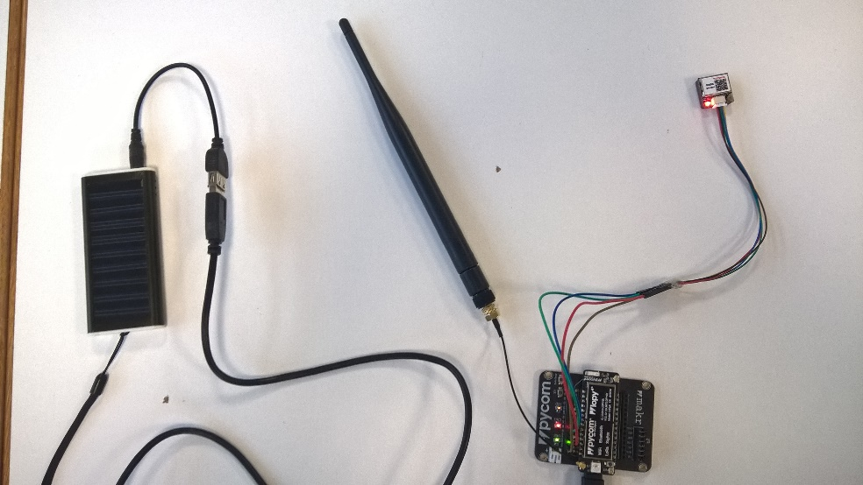
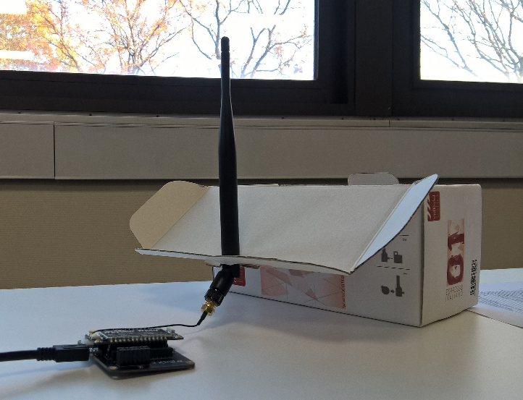
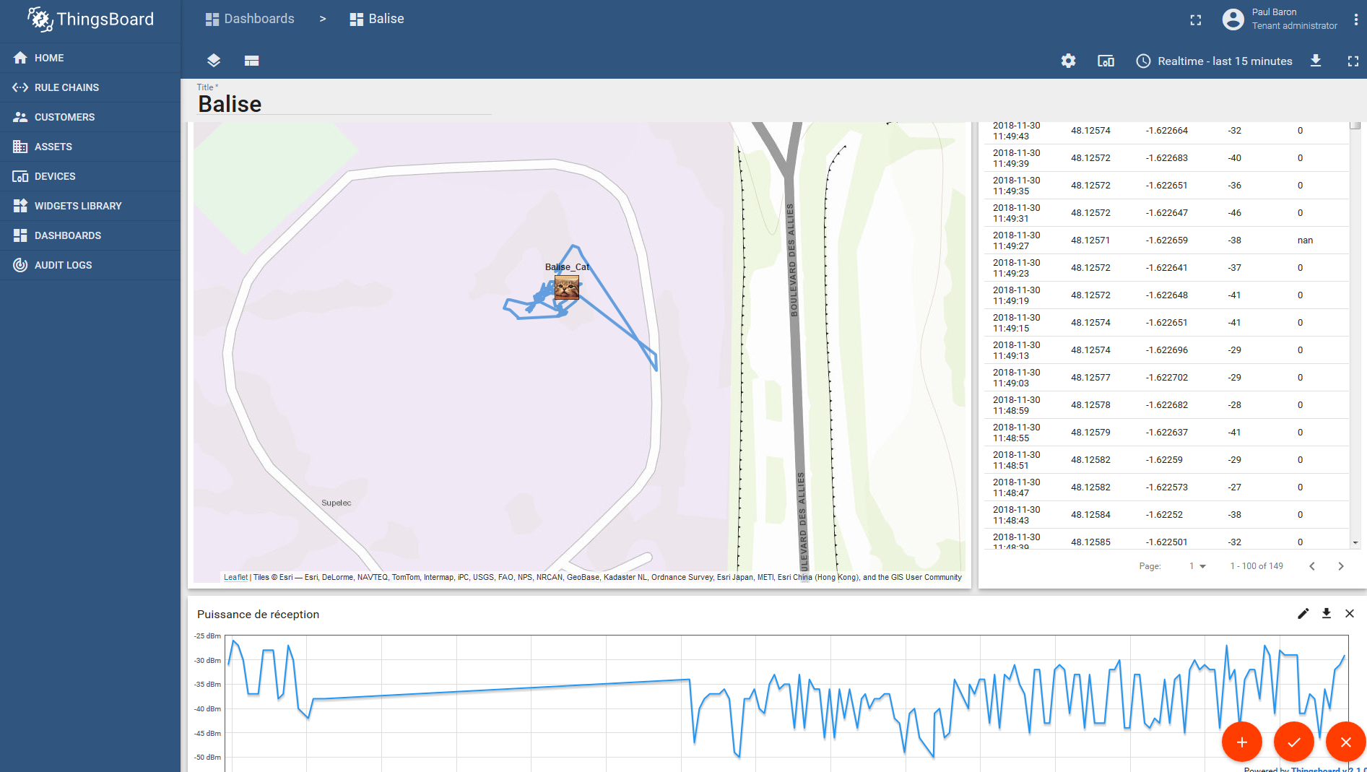
Architecture
GPS
UART
PyCom LoPy4
Balise
LoRa
PyCom LoPy4
Gateway
WiFi / MQTT
AWS
Thingsboard
Web
Utilisateur
Met et forme les trames NMEA du GPS
Autonome
Calcule la puissance du signal reçu
Stocke et met et forme les données reçues

Slide 8
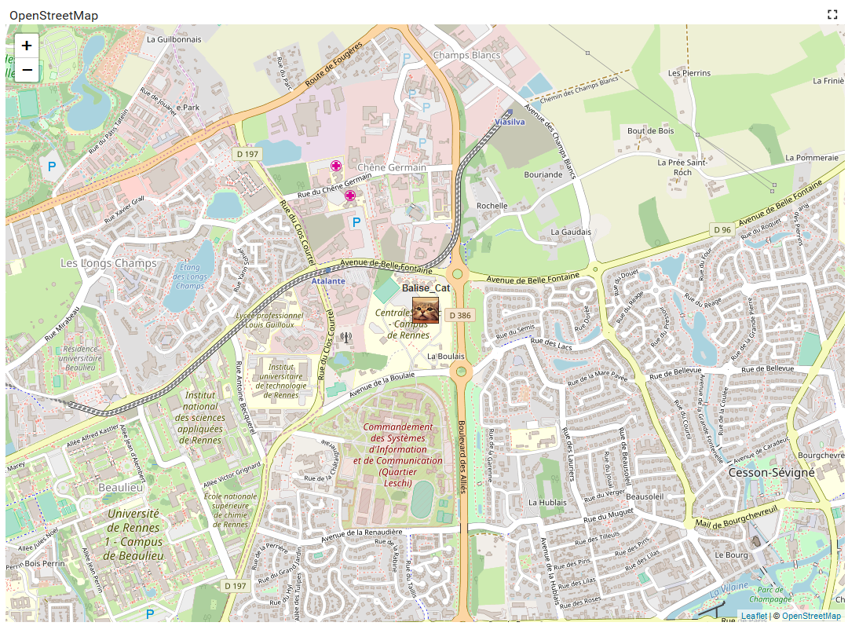
Application
Localisation à Supelec
Intérieur : précision plus faible
Observation d’un temps d’initialisation

Slide 9
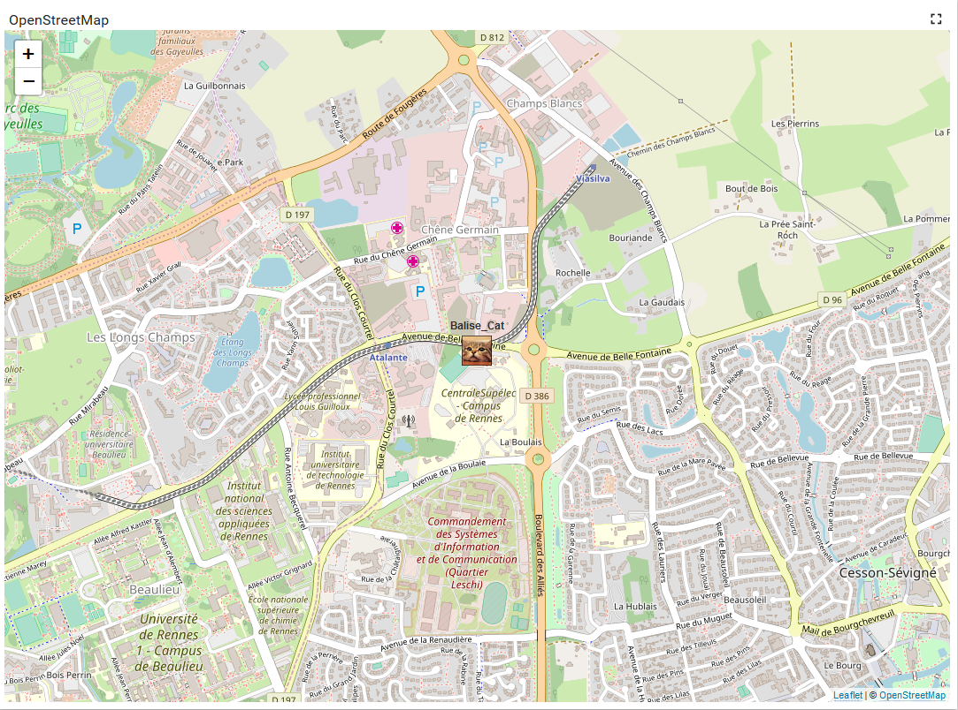
Application
Localisation depuis la résidence
Signal toujours reçu
Station de base = salle d’IOT, près de l’amphi 1A

Slide 10
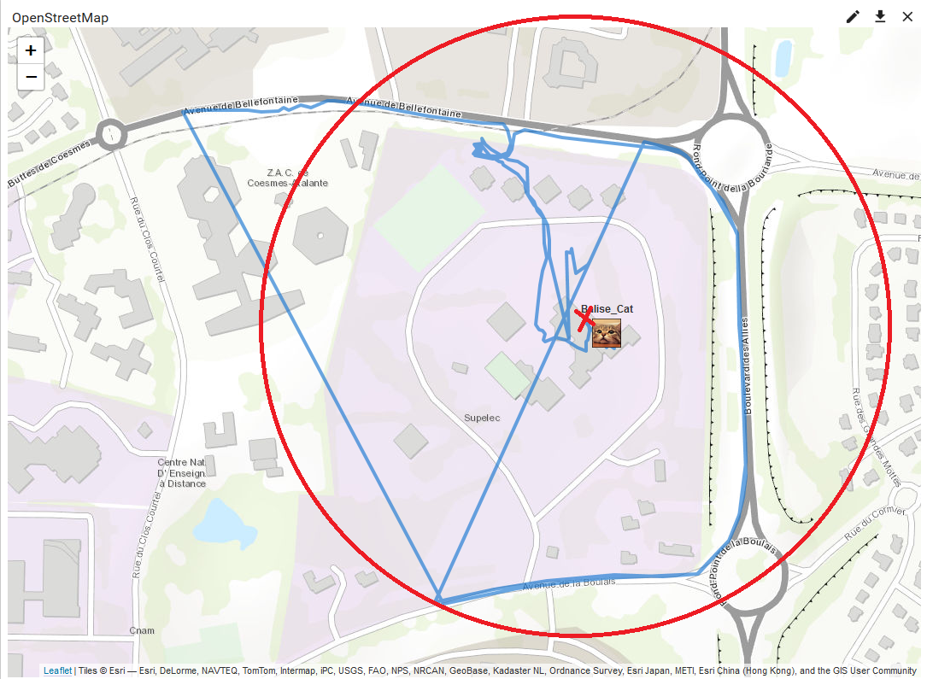
Application
Localisation autour du campus
Signal perdu au passage derrière Orange Labs
Tracé précis

Slide 11
Prolongements
Objectifs pour la suite
Augmentation de la portée
Réduction de la taille
Amélioration de la consommation
Développement de l’accès web

Slide 12
Merci de votre attention Des questions ?

